Slide 1
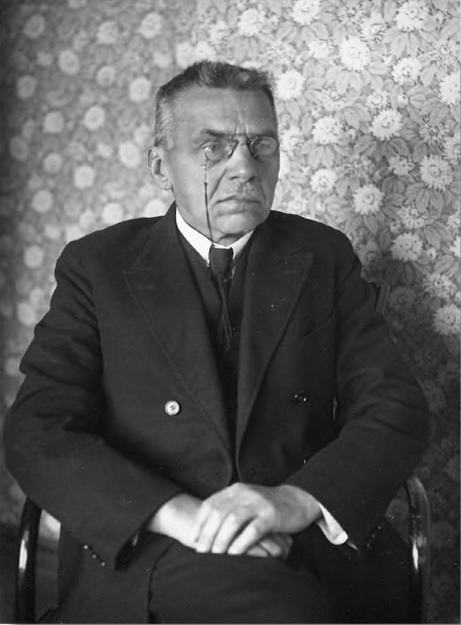
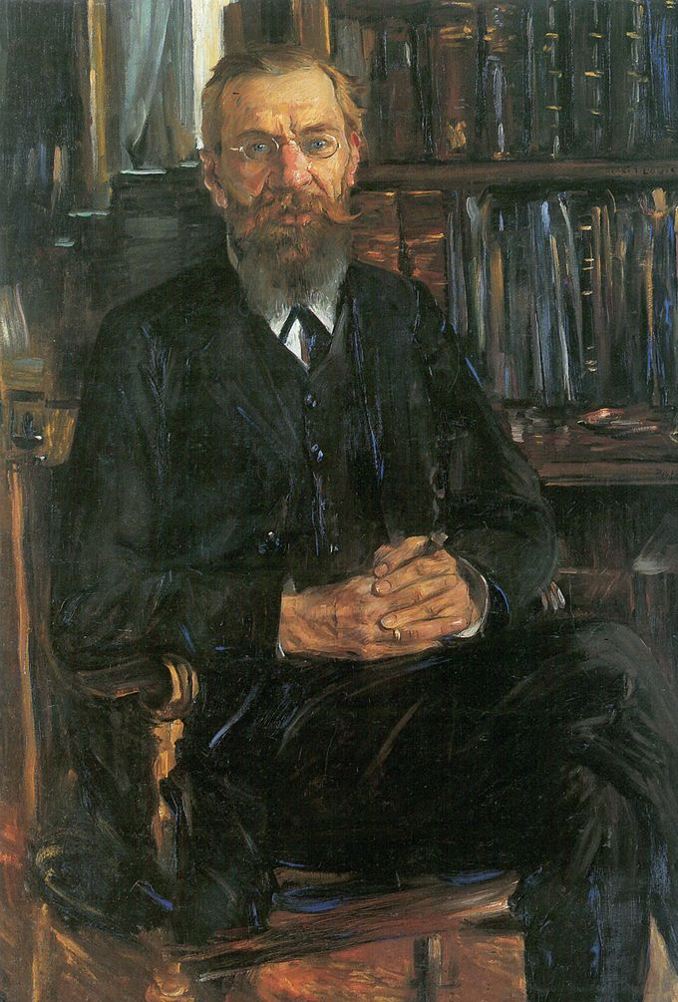
«Русский Эдуард Мейер?»
Единая концепция истории древности в трудах Р.Ю. Виппера
Н.С. Алмазова

Slide 2
Geschichte des Alterthums. 1. Aufl. Bde. 1-5. Stuttgart: Cotta, 1884-1902.
Bd. 1 (1884), Geschichte des Orients bis zur Begründung des Perserreichs.
Bd. 2 (1893), Geschichte des Abendlandes bis auf die Perserkriege.
Bd. 3 (1900), Das Perserreich und die Griechen. Erste Hälfte. 1. und 2. Buch: Bis zu den Friedensschlüssen von 448 und 446 v. Chr.
Bd. 4 (1901), Das Perserreich und die Griechen. Drittes Buch: Athen (vom Frieden von 446 bis zur Capitulation Athens im Jahre 404 v. Chr.).
Bd. 5 (1902), Das Perserreich und die Griechen. Viertes Buch: Der Ausgang der griechischen Geschichte.
2. Aufl. Stuttgart und Berlin: Cotta, 1907
Bd. 1, 1. Hälfte (1907): Einleitung. Elemente der Anthropologie.
3. Aufl. Stuttgart und Berlin: Cotta., 1913.
Bd.1.1.: Einleitung. Elemente der Anthropologie.
Bd.1.2: Zweite Abteilung: Die ältesten Geschichtlichen Völker und Kulturen bis zum sechzehnten Jahrhundert.
Bd.2.1: Die Zeit der ägyptischen Großmacht.
Bd.2.2: Der Orient vom zwölften bis zur Mitte des achten Jahrhunderts
Bd.3: Der Ausgang der altorientalischen Geschichte und der Aufstieg des Abendlandes bis zu den Perserkriegen.
Bd.4.1: Erste Abteilung: Das Perserreich und die Griechen bis zum Vorabend des peloponnesischen Krieges.
Bd.4.2: Zweite Abteilung: Der Ausgang der Griechischen Geschichte
Bd. 5: Das Perserreich und die Griechen.
http://www.zeno.org/Geschichte/M/Meyer,+Eduard/Geschichte+des+Altertums

Slide 3
Кареев Н.И. Монархии Древнего Востока и греко-римского мира. СПб.: М.М. Стасюлевич, 1908. (http://elar.uniyar.ac.ru/jspui/handle/123456789/2493)
Хвостов М.М. История Греции: Конспект лекций проф. М. М. Хвостова, чит. в Казанском ун-те и на Казанских высших женских курсах в 1907–8 уч. году. Казань: Типо-лит. И. В. Ермолаевой, 1908.
Хвостов М.М. История Римской империи: Конспект лекций, чит. в Казанском ун-те и на Казанских высших женских курсах в 1909 году. Казань: Типо-лит. ун-та, 1911. Хвостов М.М. История Римской республики: Конспект лекций, чит. в Казанском ун-те и на Казанских высших женских курсах. — Казань: Типо-лит. ун-та, 1911.
Хвостов М.М. История Греции: Лекции, чит. въ Казанском ун-тѣ и на Казанск. высш. женск. курсахъ. 2-е изд., доп. — Казань: Маркеловъ и Шароновъ, 1915.
Хвостов М.М. История Греции: Лекции, чит. в Казанском ун-те и на Казанских высших женских курсах. 2-е изд., доп / Под ред. Г. Пригоровского. М.: Гос. изд., 1924.
Хвостов М.М. История Древнего Востока: Конспектъ лекцiй, чит. въ Казанск. ун-тѣ и на Казанск. высш. женск. Курсахъ въ 1908/9 уч. г. Казань: Типо-лит. Имп. ун-та, 1909.
Хвостов М.М. История древнего Востока. 2-е изд / Под ред. Г. Пригоровского. М.–Л.: Гос. изд., 1927. (Учебники и учеб. пособия для ВУЗов).

Slide 4
Р.Ю. Виппер – В.И. Герье, 1895:
«…это какая-то непрерывная фабрикация лекций, прочтешь одну, придешь домой и уже садись за другую. Самая подготовка, хоть и не дает отдышки, в сущности, очень радует; постоянно передумываешь материал в разных направлениях, прибираешь аналогии, ставишь явления в том или другом разрезе, наконец, просто прочитываешь массу нового» (РГАЛИ. Ф. 2432. Оп. 1. Д. 423. Л. 4)

Slide 5
Древний Восток и эгейская культура: Пособие к унив. курсу. М.: скл. изд. в кн. маг. В.С. Спиридонова и А.М. Михайлова, 1913.
Древний Восток и эгейская культура : Пособие к унив. курсу. 2-е изд., доп. М.: скл. изд. в кн. маг. В.С. Спиридонова, 1916.
Лекции по истории Греции. М.: Типо-литогр. т-ва И.Н. Кушнерев и К°, 1905 (переизд. 1906 и 1909 гг.).
История Греции в классическую эпоху IX -IV вв. до Р. Х. М.: Типо-литогр. т-ва И.Н. Кушнерев и К°, 1916.
История Греции в классическую эпоху IX -IV вв. до Р. Х. 2-е изд., испр. Москва : Фарос, 1918.
Очерки истории Римской империи. М. : скл. изд. в кн. маг. В.С. Спиридонова и А.М. Михайлова, 1908.
Очерки истории Римской империи. Берлин : Гос. изд-во РСФСР, 1923.

